Slide 1
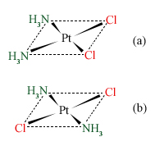
配合物的异构现象 p222
几何异构现象：
按照配体对于中心离子的不同位置区分。
cis-[PtCl₂(NH₃)₂]
顺式
棕黄色,极性分子
trans-[PtCl₂(NH₃)₂]
反式
淡黄色,非极性分子
顺式Pt(Ⅱ)配合物显示治癌活性。

Slide 2
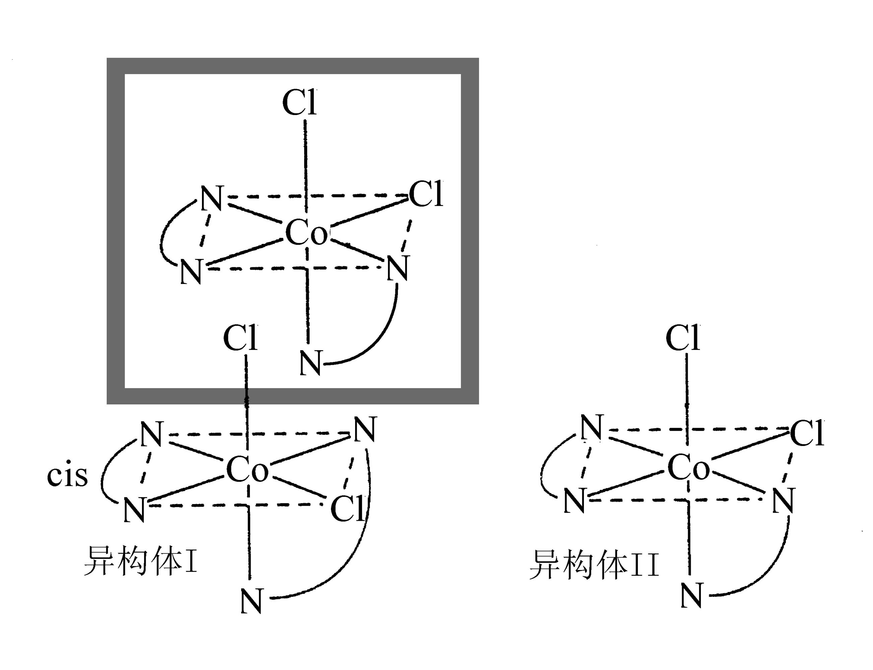
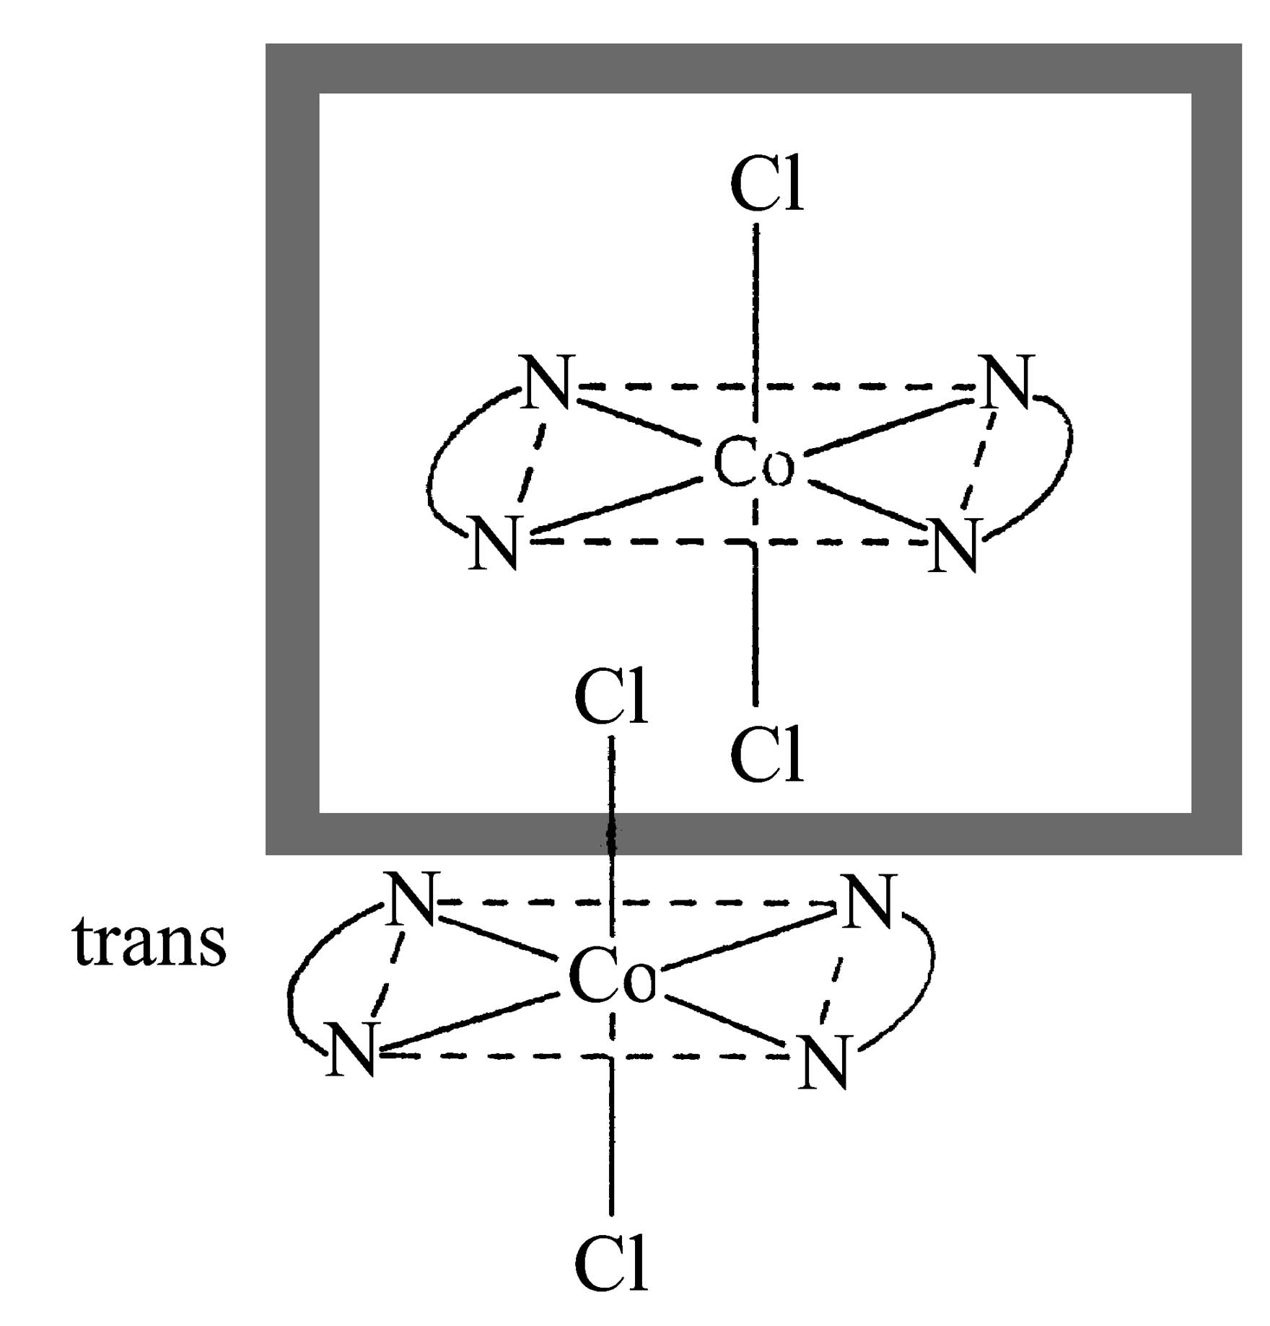
2. 旋光异构现象
由于分子的特殊对称性形成的两种异构体而引起的旋光性相反的现象。
两种旋光异构体互成镜像关系。
例如：cis-[CoCl₂(en)₂]⁺具有旋光异构体，
为手性分子。

Slide 3
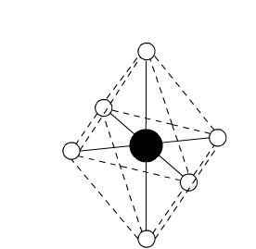
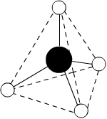
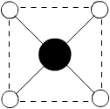

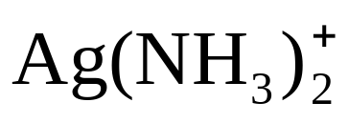
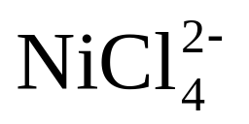
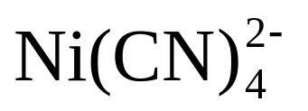
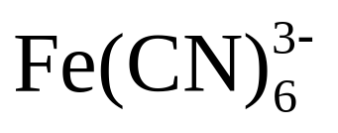
配合物的空间构型
配合物分子或离子的空间构型与配位数的多少密切相关。
配位数 2 4 6
空间构型
直线形 四面体 平面正方形 八面体
例

Slide 4
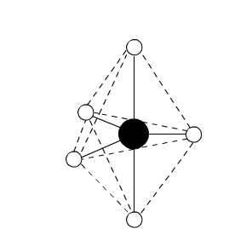
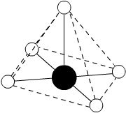
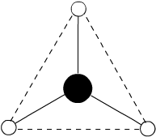
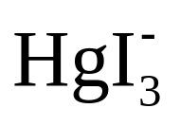
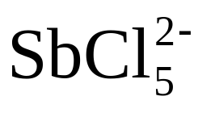
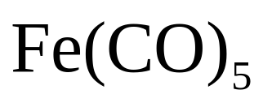
配位数 3 5
空间构型
三角形 四方锥 三角双锥
例：

Slide 5
11.2.1 价键理论
1.价键理论的要点：
(1) 形成体(M)：有空轨道
配位体(L)：有孤对电子
二者形成配位键M←L
(2) 形成体(中心离子)采用杂化轨道成键
(3) 杂化方式与空间构型有关

Slide 6
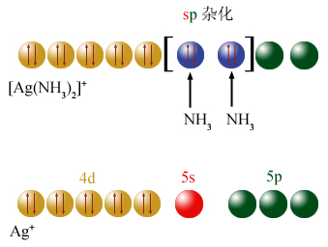
2.配位数为 2 的配合物
[Ag(NH₃)₂]⁺的空间构型为直线形，μ=0。
例：[AgCl₂]⁻，[CuCl₂]⁻

Slide 7
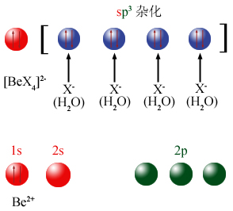
3.配位数为 4 的配合物
[BeX₄]²⁻的空间构型为四面体。

Slide 8
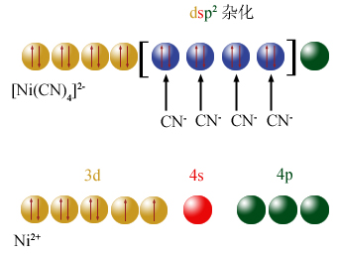
[Ni(CN)₄]²⁻的空间构型为平面正方形，μ=0

Slide 9
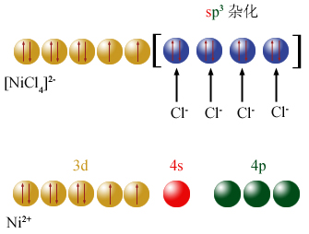
[NiCl₄]²⁻的空间构型为四面体，μ=2.83B.M.

Slide 10
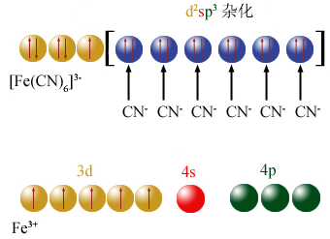
4.配位数为 6 的配合物
这类配合物绝大多数是八面体构型，形成体可能采取d²sp³或sp³d²杂化轨道成键。
例如：[Fe(CN)₆]³⁻ ，μ=2.4B.M. p225
内轨配键。
以内轨配键形成的配合物叫内轨型配合物。

Slide 11
内轨型配合物
中心离子或原子以部分次外层轨道(n-1)d参与组成杂化轨道，接受配体的孤电子对形成内轨型配合物。如： d²sp³、dsp²、dsp³等。
特点：由于配体影响，形成体的电子重新分布，未成对电子数减少。
成对能P：在形成内轨型配合物时，要违反洪特规则，使原来的成单电子强行在同一d轨道中配对，在同一轨道中电子配对时所需要的能量叫做成对能（用P表示）

Slide 12
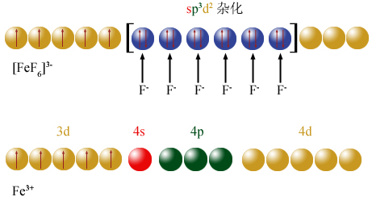
例如：[FeF₆]³⁻ ，μ=5.90B.M. p225
外轨配键。以外轨配键形成的配合物叫外轨型配合物。

Slide 13
配位原子电负性：
配位原子（F、O等）电负性大，不易给出孤对电子，对中心离子结构影响小，使用外层轨道杂化，一般形成外轨型配合物；
配位原子（CO、CN⁻）电负性小，易给出孤对电子，容易改变中心离子的电子层结构,一般形成内轨型配合物。

Slide 14
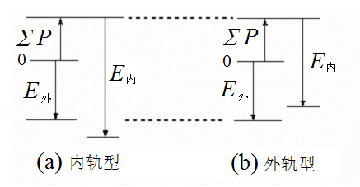


11－2 价键理论中的能量问题
内轨配合物一般较外轨配合物稳定，说明 E_{内轨} ＞E_{外轨}。

Slide 15
配合物中的d－p π配键（反馈键）
过渡金属与羰基、氰、链烯烃、环烯烃等含有π电子配体形成的配合物都含有d－p π配键（反馈键）。
羰基配合物
单核配合物：Ni(CO)₄、Fe(CO)₅ 等；
双核配合物：Fe₂(CO)₉、Co₂(CO)₈ 等；

Slide 16
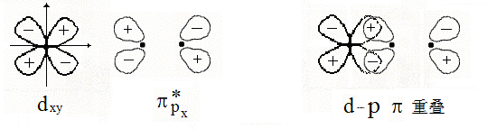
讨论Ni (CO)₄的成键情况
Ni采取sp³杂化，CO中C上的孤电子对向Ni的sp³ 杂化空轨道配位，形成σ配键。实验结果表明，Ni(CO)₄ 较稳定，这和配体与中心之间只有σ配键不符，进一步实验和理论计算都证明，中心与配体之间肯定还有其它成键作用。
  Ni (CO)₄ 中d－pπ配键示意图

Slide 17
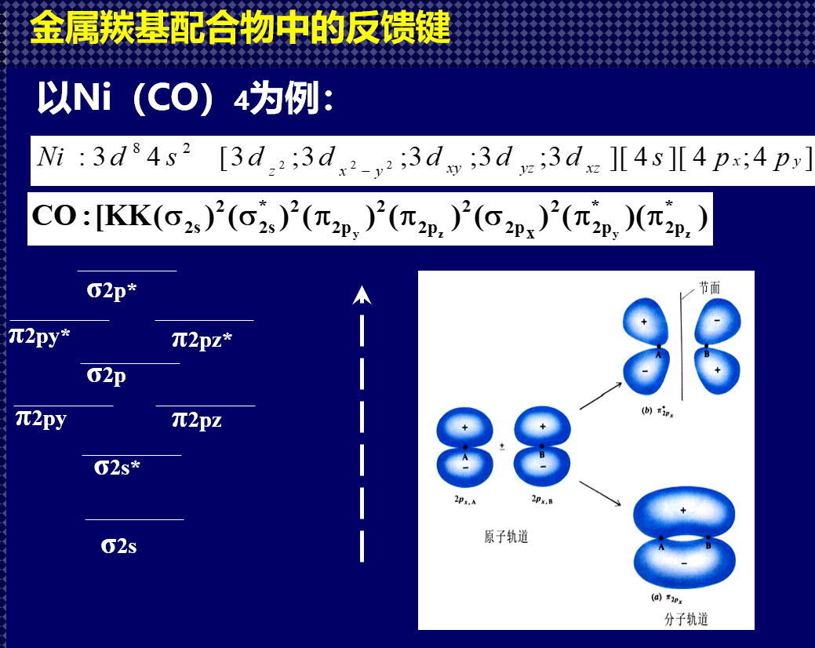

Slide 18
氰配合物
氰（CN－）配位能力很强，与过渡金属形成的配合物都很稳定，除了C原子给电子能力较强外，氰能与过渡金属形成d－pπ配键也是一个重要因素。
配体CN－与CO相似，既有可配位的孤电子对，又有与d轨道对称性一致的π* 轨道可接受d电子的配位。与羰基配合物成键过程相似，CN－配体中C上的孤电子对向金属的杂化空轨道配位，形成σ配键，金属的d电子向CN－ π* 轨道配位，形成d－pπ配键。

Slide 19

烯烃配合物
1827年，丹麦药剂师Zeise合成了K [ PtCl₃(C₂H₄) ]·H₂O，这是第一个有机金属化合物，但其结构直到120多年后才确定。
乙烯的成键π电子向铂的杂化轨道配位，按成键的对称性应为σ配键；金属d轨道的电子向乙烯的 π* 轨道配位，形成d－p π配键。
σ 配键 d－pπ 配键
铂与乙烯之间的成键示意图

Slide 20
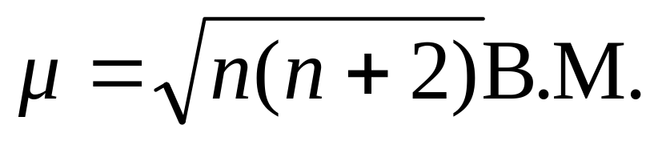
11配合物的磁性 p227
化合物中成单电子数和磁性有关。磁矩μ 和单电子数n 有如下关系，式中B.M. 为玻尔磁子。
顺磁性：被磁场吸引 µ > 0 , n > 0 。
例：O₂，NO，NO₂
反磁性：被磁场排斥 µ = 0 , n =0。例：H₂,N₂
在 Co(NH₃)₆^{3＋} 中d 电子是否发生重排？若实验测得 μ ＝ 0，推出 n ＝ 0，无单电子，说明3d ⁶ 电子发生重排；若实验测得 μ ≠ 0，推出 n ≠ 0，说明3d ⁶ 电子不重排。

Slide 21
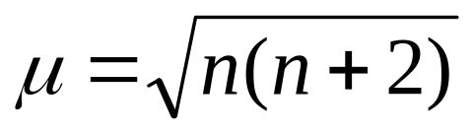
根据 可用未成对电子数目n估算磁矩µ 。
n 0 1 2 3 4 5
µ/B.M. 0 1.73 2.83 3.87 4.90 5.92
实例：
[Ti(H₂O)₆]³⁺ Ti³⁺： 3d¹ µ =1.73 n=1
K₃[Mn(CN)₆] Mn³⁺： 3d⁴ µ =3.18 n=2
K₃[Fe(CN)₆] Fe³⁺： 3d⁵ µ =2.40 n=1

Slide 22
同一中心离子的内轨型配合物比外轨型配合物稳定。
lg Ks^{ϴ}
([Fe(CN)₆]³⁻) =52.6， ([FeF₆]³⁻) = 14.3
lg Ks^{ϴ}
对价键理论的评价：
• 很好地解释了配合物的空间构型、磁性、稳定性，直观明了。
• 无法解释配合物的颜色(吸收光谱) 。
• 无法解释配合物的稳定性随M^{n+}的d电子数目的多少而变化。

Slide 23
晶体场理论 p229
1. 晶体场理论的基本要点
在配合物中，中心离子M处于带电的配位体L形成的静电场中，二者完全靠静电作用结合在一起；
晶体场对M的d 电子产生排斥作用，使M的d 轨道发生能级分裂；
分裂类型与化合物的空间构型有关；晶体场相同，L不同，分裂程度也不同。

Slide 24
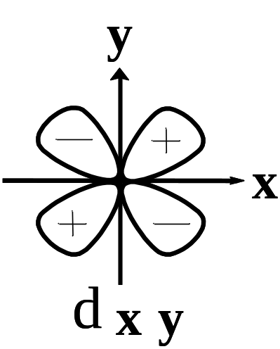

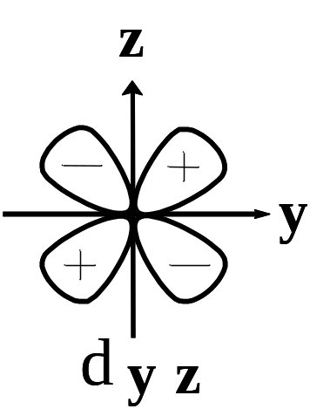
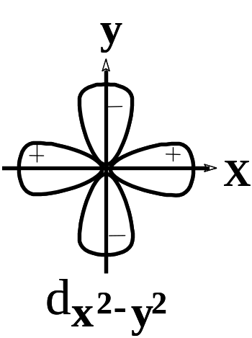
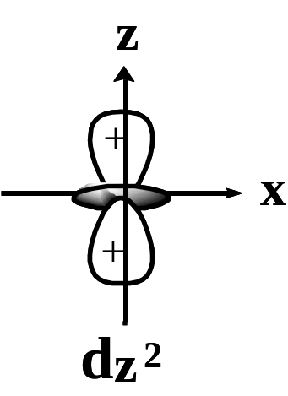
11－3 配位化合物的晶体场理论
在自由原子或离子中，五种 d 轨道的能量简并，其原子轨道的角度分布如图
电场中的 d 轨道
●当原子处于电场中时，受到电场的作用，轨道的能量要升高；

Slide 25
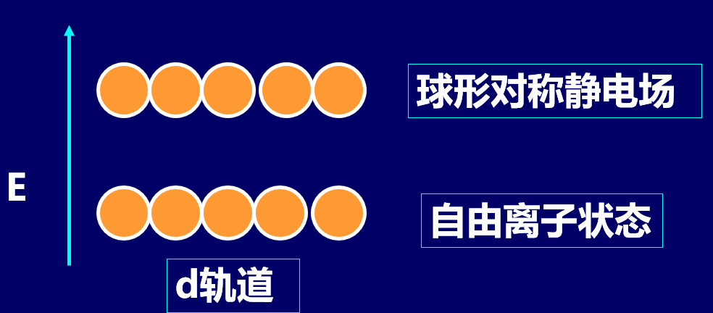
● 若电场是球形对称的，各轨道受到电场的作用一致

Slide 26
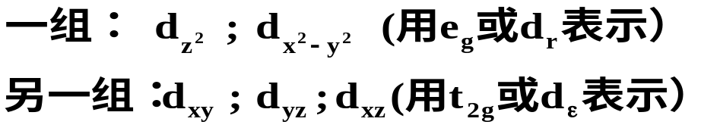
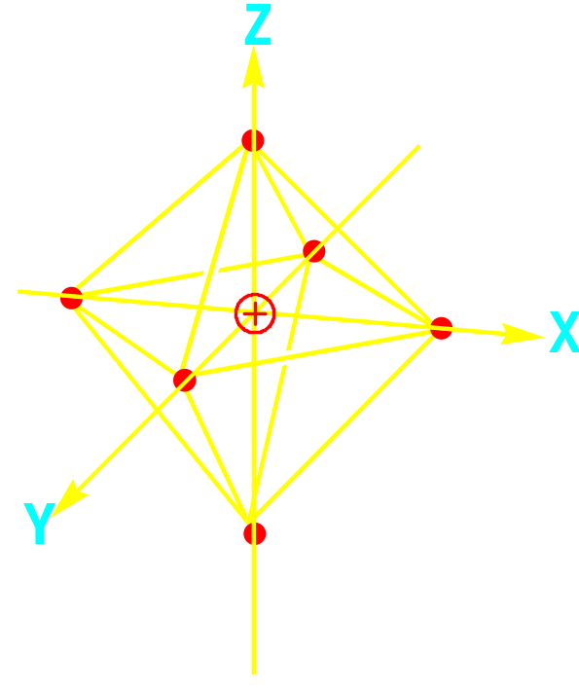
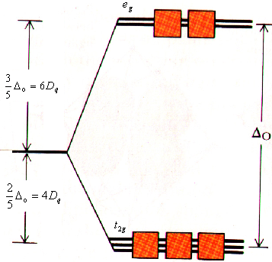
八面体场中中心离子d轨道的分裂
在八面体型的配合物中，6个配位体分别占据八面体的6个顶点，由此产生的静电场叫做八面体场。八面体场中d 轨道与配体间的作用：

Slide 27
以球形场时5个简并的d轨道的能量为零点，讨论分裂后的 d 轨道的能量。电场对称性的改变不影响 d 轨道的总能量，d 轨道分裂后，总的能量仍与球形场的总能量一致，规定其为零。
八面体场分裂后的d 轨道的能量：
列方程组 E _{dγ} － E _{dε} ＝ △o ， 3 E_{dε} ＋ 2 E_{dγ} ＝ 0
解得 ： E _{dγ} ＝ 3∕5 △o， E _{dε} ＝ － 2∕5 △o
若设分裂能 △o ＝10 Dq ，
则E _{dγ} ＝ 6 Dq ，E _{dε} ＝－4 Dq

Slide 28
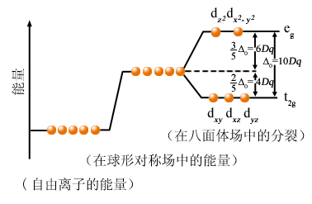
球形场
八面体场
自由离子
Δ_{o（分裂能）}=E(e_{g})-E(t_{2g})=10Dq p229
根据能量重心不变原则： 2E(e_{g})-3E(t_{2g})=0
E(e_{g})=3/5 Δ_{o} ， E(t_{2g})=2/5 Δ_{o}

Slide 29
分裂能及其影响因素
• 中心离子的电荷：电荷Z增大， Δ_{o}增大；
[Cr(H₂O)₆]³⁺ [Cr(H₂O)₆]²⁺
Δ_{o} /cm⁻¹ 17600 14000
[Fe(H₂O)₆]³⁺ [Fe(H₂O) ₆]²⁺
Δ_{o} /cm⁻¹ 13700 10400

Slide 30
• 中心离子的周期数：随周期数的增加而增大。
M的周期 | ⅥB | Δ_{o} /cm⁻¹ | Ⅷ | Δ_{o} /cm⁻¹
四 五 六 | [CrCl₆]³⁻ [MoCl₆]³⁻ | 13600 19200 | Co(en)₃ Rh(en)₃ Ir(en)₃ | 23300 34400 41200

Slide 31
• 配位体的影响：光谱化学序列
[Co(H₂O)₆]³⁺ [Co(CN)₆]³⁻
[CoF₆]³⁻ [Co(NH₃)₆]³⁺
Δ_{o} /cm⁻¹ 13000 18600 22900 34000
各种配体对同一M产生的晶体场分裂能的值由小到大的顺序：p229
I⁻<Br⁻ <Cl⁻ < SCN⁻<F⁻ <OH⁻ <C₂O₄ <H₂O<NCS⁻ <EDTA<NH₃<en<bipy<phen<SO₃<NO₂<CO, CN⁻
²⁻
²⁻

Slide 32
• 高自旋与低自旋配合物及其d 电子分布
排布原则：①最低能量原理
②Hund规则
③Pauli不相容原理
电子成对能(P)：
两个电子进入同一轨道时需要消耗的能量。
强场：Δ_{o} > P
弱场：Δ_{o} < P

Slide 33
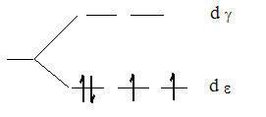
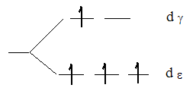
八面体场中电子在t2g和eg轨道中的分布
● 讨论过渡金属 d ⁴ 组态在八面体场中电子排布。
电子成对，需要克服成对能 P
电子填充高能量轨道，需要克服分裂能Δ_{o}
低自旋方式 Δ_{o} > P
低高自旋方式 Δ_{o} < P

Slide 34
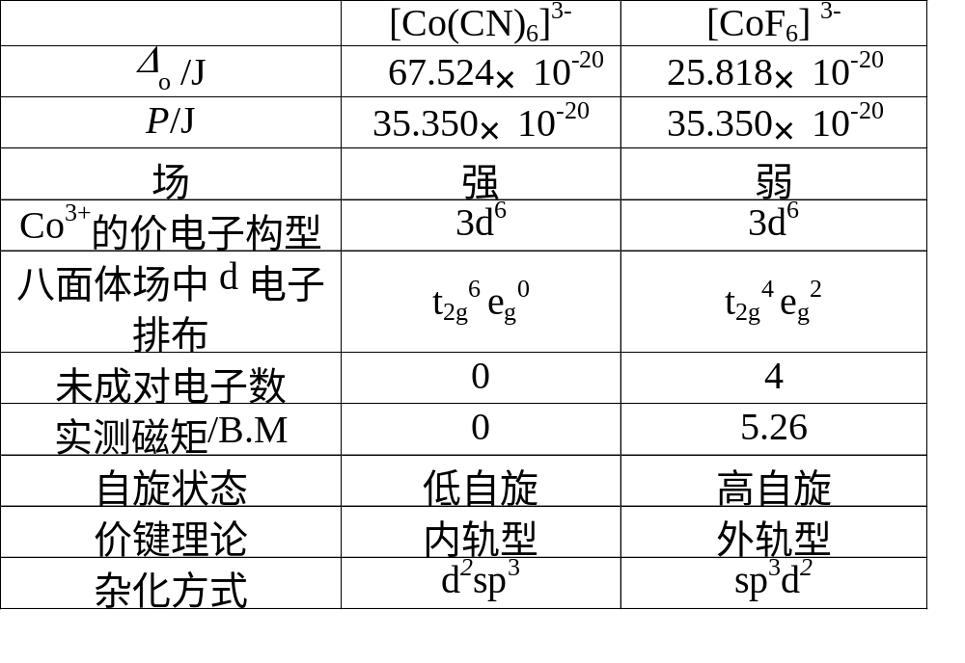
例：

Slide 35
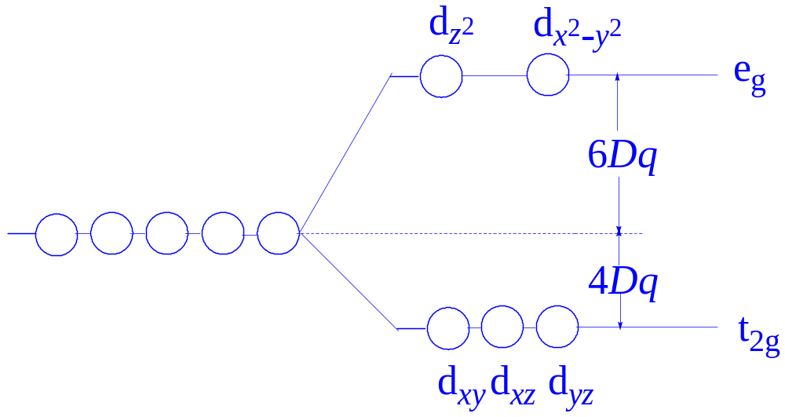
晶体场稳定化能(CFSE)
d电子从未分裂的d轨道（球形场）进入分裂后（晶体场）的d轨道，所产生的总能量下降值-晶体场的稳定化能(Crystal field stabilization energy)

Slide 36
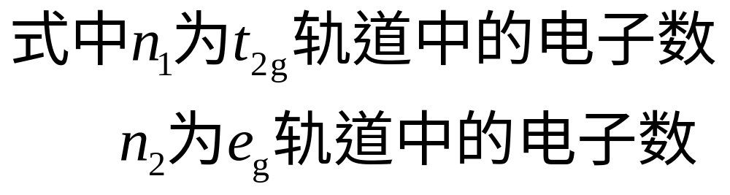
• CFSE的计算
E_{球}＝0，则 CFSE ＝ E_{球}－E_{晶} ＝ 0 － E_{晶}
CFSE= n₁E( t_{2g}) + n₂E (e_{g})
= n₁(-4Dq) + n₂(6Dq)
例：[Cr(H₂O)₆]³⁺ t_{2g}³e_{g}⁰
CFSE = 3×(-4Dq) = -12Dq
[CoF₆]³⁻ t_{2g}⁴e_{g}²
CFSE = 4×(-4Dq) + 2×6Dq = -4Dq

Slide 37
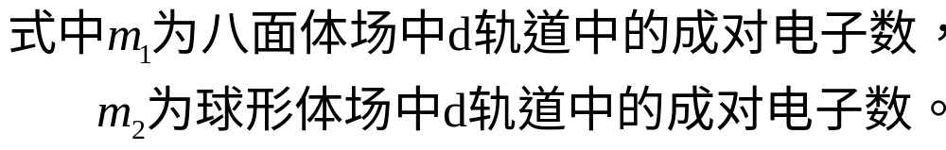
[Co(CN)₆]³⁻的CFSE =？
强场， t_{2g}⁶e_{g}⁰
球形场 E=0
CFSE = 6×(-4Dq) + 2P = -24Dq + 2P
通式：CFSE = (-4n₁+6n₂)Dq + (m₁-m₂)P

Slide 38
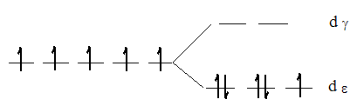
计算八面体强场中 d ⁵ 组态的 CFSE
解： E_{晶} ＝ ( － 4 Dq )×5 ＋ 2p ＝ － 20 Dq ＋ 2P
CFSE ＝ E_{球} － E_{晶}
＝ 0－ (－20 Dq ＋ 2P) ＝ 20 Dq – 2P ＝ 2△– 2P
球形场 八面体强场
d电子在球形场中和八面体强场中电子排布

Slide 39
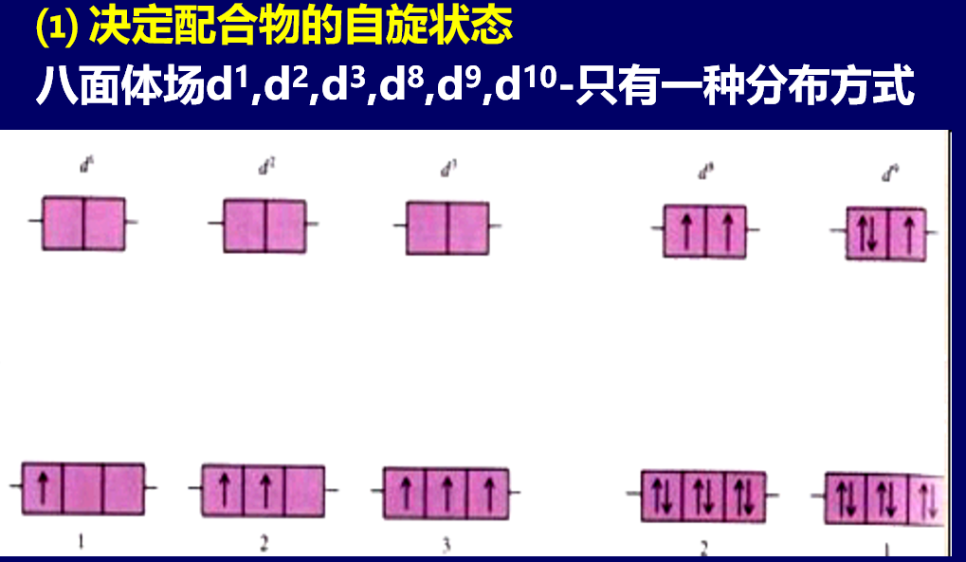

Slide 40
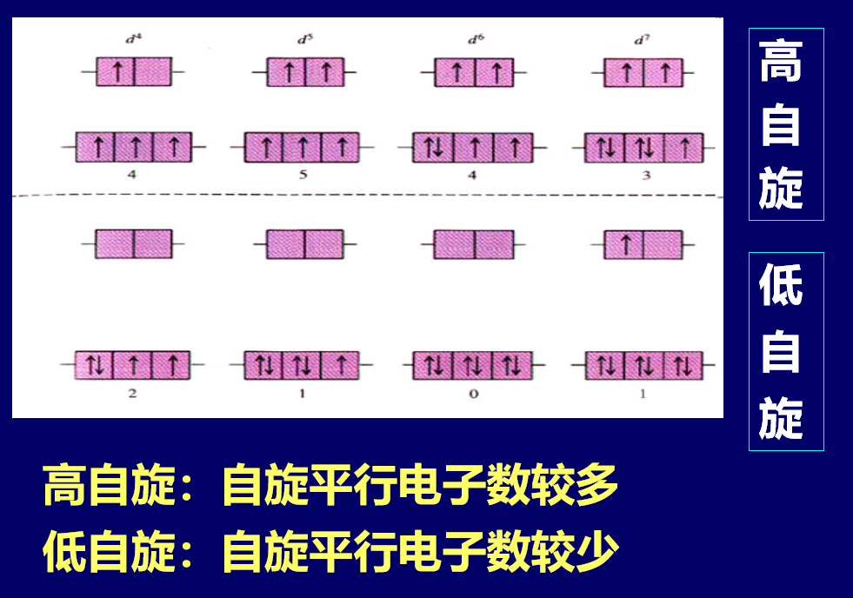
d⁴ d⁵ d⁶ d⁷ --分别有两种可能的排布

Slide 41
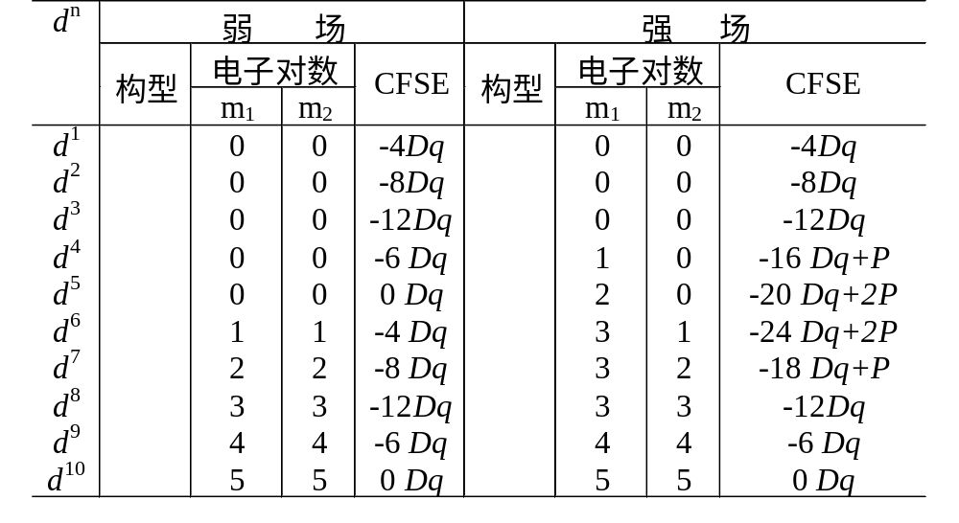















八面体场的CFSE：晶体场稳定化能越负，配合物越稳定

Slide 42
晶体场理论的应用
（1）解释配合物的磁性
（2）解释配合物的稳定性
P>△_{O} :高自旋 ; P<△_{O} :低自旋
在弱场配体(X⁻,H₂O等),△_{O}较小,不够稳定,成单电子数多,磁矩高—高自旋配合物;
在强场配体(CN⁻,CO等),△_{O}较大,P相对较小,较稳定,成单电子数少,磁矩低—低自旋配合物.
高自旋与外轨型对应,低自旋与内轨型对应.
高、低自旋是从稳定化能出发的；内、外轨是从内外层轨道的能量不同出发的。

Slide 43
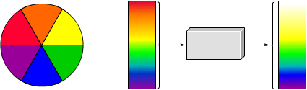
晶体场理论的应用
（3）解释配合物的颜色（吸收光谱）
●自然光照射物质上，可见光全部通过，则物质无色透明；
●可见光全部反射，则物质为白色；可见光全部被吸收，则物质显黑色。
样品
吸收
红光
白光
绿

Slide 44
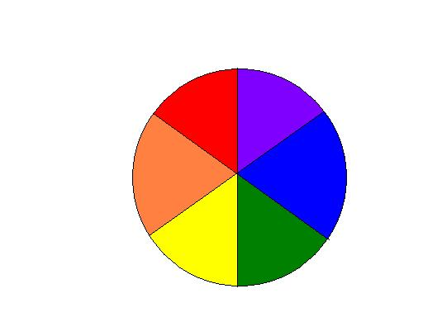
red
violet
orange
blue
yellow
green
当部分波长的可见光被物质吸收，而其余波长 (即与被吸收的光互补) 的光通过或反射出来，则物质显示颜色。这就是吸收光谱的显色原理。

Slide 45
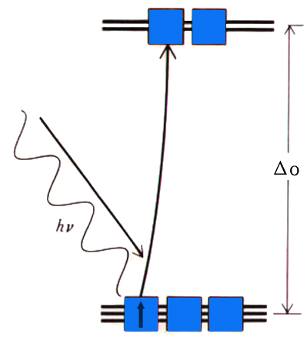
配合物的吸收光谱
• 所吸收光子的频率
与分裂能大小有关。
Δ_{O}=hν=hc/λ
1cm⁻¹=1.19×10⁻²kJ·mol⁻¹
• 颜色的深浅与跃迁电子数目有关。

Slide 46
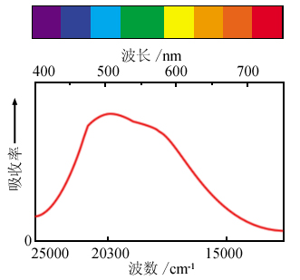

配合物[Ti(H₂O)₆]³⁺的颜色

